Slide 1
מתמטיקה בדידה
תרגול 9

Slide 2











חשבון עוצמות - חזרה
יהיו קבוצות:
משפט קנטור: ,
יש אינסוף עוצמות: .
כללי החזקה: עבור 3 עוצמות :

Slide 3

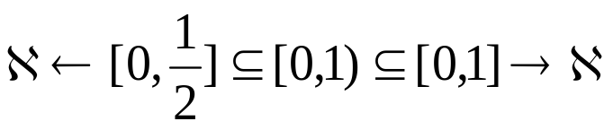

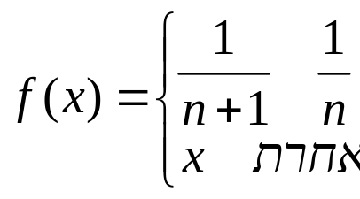
עוצמות – תרגיל 1
תרגיל: הראו .
א. קנטור ברנשטיין .
ב. פונקצית שקילות:

Slide 4






עוצמות – תרגיל 2
תרגיל: נגדיר יחס על :
א. הראה ש יחס שקילות.
ב. מה עוצמת מחלקת השקילות.
פתרון:
לכן .
פתרון:
ג. מה עוצמת קבוצת המנה.
פתרון:
לכן .

Slide 5






עוצמות – תרגיל 3
תרגיל: הוכחו כי אין קבוצה בת מניה של ישרים המכסה את המישור.
פתרון: כל ישר חותך את המעגל בלכל היתר שתי נקודות, עוצמת קבוצת המעגל היא ולכן לא מכסה את המעגל. פורמלית : תהי קבוצה בת מניה
של ישרים. ויהי . נראה
ולכן : .
פתרון: כל ישר חותך את המעגל בלכל היתר שתי נקודות, עוצמת קבוצת המעגל היא ולכן לא מכסה את המעגל. פורמלית : תהי קבוצה בת מניה
של ישרים. ויהי . נראה
ולכן : .
סופי

Slide 6

עוצמות – תרגיל 3 (המשך)
זהו איחוד בן מניה של קבוצות סופיות (כל ישר חותך את המעגל בשני נקודות לכל היותר) לכן הנו סופי או בן מניה. כלומר .

Slide 7





עוצמות – תרגיל 4
תרגיל: מה עצמת כל הישרים במישור.
פתרון: נסמן את קבוצת הישרים ב .
כי ניתן להתאים לכל מספר ממשי את הישר .
כי ניתן להתאים לכל ישר זוג של נקודות על הישר.
פתרון: נסמן את קבוצת הישרים ב .
כי ניתן להתאים לכל מספר ממשי את הישר .
כי ניתן להתאים לכל ישר זוג של נקודות על הישר.

Slide 8



עוצמות – תרגיל 4 (המשך)
כלומר ניתן לבנות פונקציה חח"ע: .
היות ששני נקודות מגדירות ישר אחד ויחיד נקבל שהתאמה זו חח"ע ולכן .

Slide 9

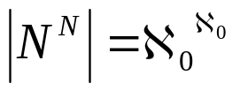


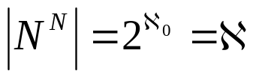
עוצמות – תרגיל 5 (א)
מה עוצמת קבוצת כל הסדרות של מספרים טבעיים:
פתרון: סדרת מספרים טבעיים היא פונקציה מ ל .
לכן נקבל:
כלומר לפי קנטור-ברנשטיין
פתרון: סדרת מספרים טבעיים היא פונקציה מ ל .
לכן נקבל:
כלומר לפי קנטור-ברנשטיין

Slide 10


עוצמות – תרגיל 5 (ב)
מה עוצמת קבוצת כל הסדרות של מספרים ממשיים:
פתרון: זוהי הקבוצה :
פתרון: זוהי הקבוצה :

Slide 11

עוצמות – תרגיל 6
חשבו את עוצמת קבוצת הסדרות הסופיות של טבעיים:
חשבו את עוצמת קבוצת הסדרות החסומות של טבעיים:
חשבו את עוצמת קבוצת הסדרות החסומות של טבעיים:
|סדרות חסומות|

Slide 12


עוצמות – תרגיל 6 (המשך)
חשבו את עוצמת קבוצת הסדרות המחזוריות של טבעיים:
כמו סופיות .
חשבו את עוצמת קבוצת הסדרות המונוטוניות עולות:
כמו על ידי התאמה:
כמו סופיות .
חשבו את עוצמת קבוצת הסדרות המונוטוניות עולות:
כמו על ידי התאמה:

Slide 13





עוצמות – תרגיל 7 (א)
חשבו את עוצמת
פתרון:
כלומר .
פתרון:
כי מכיל את כל הפונקציות
כלומר .

Slide 14



עוצמות – תרגיל 7 (ב)
חשבו את עוצמת
פתרון: ולכן
פתרון: ולכן

Slide 15









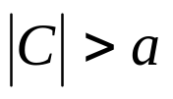


תרגיל ממבחן
תרגיל ממבחן: תהי a עוצמה המקיימת את התנאי הבא: לכל A ו – C, אם ו - ו - אז .
יש להוכיח כי: a+a=a (רמז: הוכחה בדרך השלילה עשויה להועיל).
פתרון: נניח בשלילה . אזי קיימות קבוצות A ו – B זרות, כך ש: וגם .
נסמן . על-פי הנחתנו, . כמו כן וגם .
על-פי הנתון, . אולם . סתירה.
לכן בהכרח: a+a=a .

Slide 16

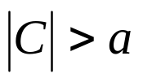





תרגיל ממבחן (המשך)
תרגיל ממבחן: תהי a עוצמה המקיימת את התנאי הבא: לכל A ו – C, אם ו - ו - אז .
יש להוכיח כי: אם ו - ו - אז .
נראה תחילה כי לקבוצה D המקיימת מתקיים .
תהי E תת-קבוצה של D כך ש: . אזי:
העוצמה של A-C גדולה מ –a ולכן:

Slide 17
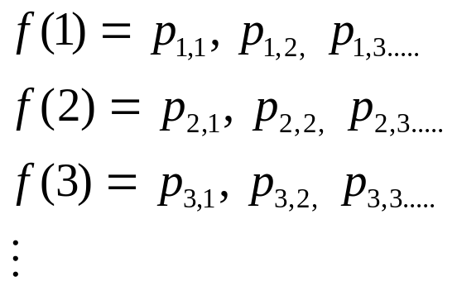
תרגיל 5 שאלה 5 -שיטת האלכסון
הראו שקבוצת כל הסדרות האינסופיות המונוטוניות עולות שאבריהן הם מספרים ראשוניים אינה בת מניה.
פתרון : נגדיר את A כקבוצת כל הסדרות האינסופית העולות ממש שאבריהן הם מספרים ראשוניים. ניתן להראות שעוצמת A גדולה מבת מניה ע"י שימוש בשיטת האלכסון.
נניח בשלילה ש-A היא קבוצה סופית או בת מניה. אז קיימת פונקציה f, שהיא פונקציה על מ – N ל – A.
נסמן:

Slide 18







תרגיל 5 שאלה 5 -שיטת האלכסון (המשך)
כעת נראה סדרה עולה ממש של מספרים ראשוניים שלא מנינו, ונגיע לסתירה.
נבנה את סדרה חדשה כדלהלן:
את נבחר להיות איבר השונה מ , לדוגמא: .
את נבחר להיות איבר השונה מ כך ש: לדוגמא ניתן לבחור את .
באינדוקציה: את לבחור להיות איבר השונה מ כך ש: . לדוגמא ניתן לבחור את
נניח בדרך השלילה שהסדרה שווה לסדרה המתאימה למספר j. זה לא יתכן מכיוון שלפי הבנייה .
טענה: יש אינסוף מספרים ראשוניים. נסמן את המספר הראשוני ה ב .
נסמן ב את הפונקציה שמקבלת מספר הראשוני ומחזירה את המספר הראשוני הבא אחריו.
נבנה את סדרה חדשה כדלהלן:
את נבחר להיות איבר השונה מ , לדוגמא: .

Slide 19










תרגיל 5 שאלה 5 -שיטת האלכסון (המשך)
ה
את נבחר להיות איבר השונה מ כך ש: לדוגמא ניתן לבחור את .
באינדוקציה: את לבחור להיות איבר השונה מ כך ש: . לדוגמא ניתן לבחור .
נניח בדרך השלילה שהסדרה שווה לסדרה המתאימה למספר j. זה לא יתכן מכיוון שלפי הבנייה .

Slide 20




תרגיל 7 שאלה 5א
א. הראו ש בת מניה:
פתרון:
הראנו ש כיון ש קבוצה אינסופית וגם אזי

Slide 21



תרגיל 7 שאלה 5ב
ב. הראו שקבוצת כל הסדרות החשבוניות שכל אבריהן שלמים בת מניה:
פתרון: סידרה חשבונית היא סידרה שבין שני איברים סמוכים בסדרה יש הפרש קבוע.
נסמן ב את האיבר הראשון בסדרה החשבונית ו ב את ההפרש בין שני איברים עוקבים בסדרה.

Slide 22




תרגיל 7 שאלה 5ב (המשך)
כלומר את הסדרה החשבונית אפשר לתאר ע"י הזוג הסדור .
הפונקציה הבאה שהתחום שלה הוא סדרות חשבוניות והטווח שלה הוא היא חח"ע:
כיון שיש אינסוף סדרות חשבוניות עוצמת כל הסדרות החשבוניות היא .

Slide 23

תרגיל 7 שאלה 5ג
ג. הראו שקבוצת כל המשוואות הריבועיות שמקדמיהן הם מספרים שלמים היא בת מניה.
פתרון: להלן פונקציה חח"ע משוואה ריבועית שהתחום שלה הוא משואות ריבועיות והטווח שלה :
. כיוון שיש אינסוף משוואות ריבועיות עוצמת כל המשוואות הריבועיות היא .

Slide 24


תרגיל 7 שאלה 5ד
ד. הראו שקבוצת כל המספרים הממשיים שהם פתרונות של משוואה ריבועית במקדמים שלמים היא בת מניה.
פתרון: לכל משוואה ריבועית יש שני פתרונות. הראנו שעוצמת קבוצת המשוואות הריבועיות היא . לכן עוצמת קבוצת הפתרונות הנ"ל , כלומר . כיוון שזו קבוצה אינסופית עוצמתה .

Slide 25






תרגיל 7 שאלה 6ב
הי R יחס על המוגדר ע"י:
לכל ,
x ו y מתחלקים באותם מספרים ראשוניים.
א. הוכחו כי R הוא יחס שקילות .
ב. מהי קבוצת המנה A/R ?
פתרון: נסמן ב את קבוצת המספרים הראשוניים
מתחלק בדיוק בכל האיברים ש ב

Slide 26




תרגיל 7 שאלה 6ב (המשך)
הי R יחס על המוגדר ע"י:
לכל ,
x ו y מתחלקים באותם מספרים ראשוניים.
א. מה עוצמת כל מחלקת שקילות? הוכח את תשובתך.
פתרון: כל מחלקת שקילות , כמו כן כל מחלקת שקילות היא אינסופית לכן עצמת כל מחלקת שקילות היא .
ב. מהי עוצמת קבוצת המנה ? הוכח את תשובתך.
פתרון: האיחוד של כל מחלקות השקילות הוא . כל הקבוצות הנ"ל זרות וגודלן . כלומר עוצמת קבוצת המנה . כיוון שיש אינסוף מחלקות שקילות עוצמתה .

Slide 27


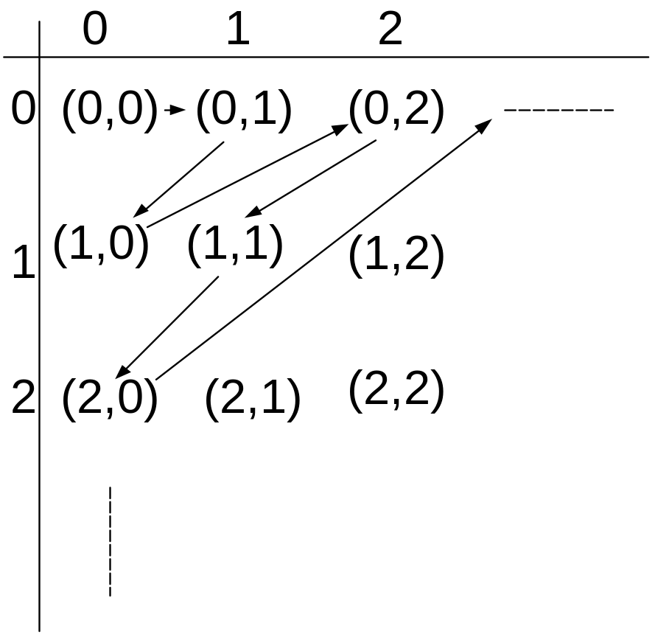
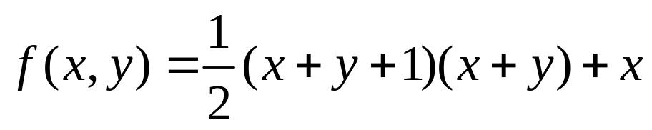
העתקה מ ל

